Slide 1


Series de tiempo aplicadas
Magister data science
DOCENTE: PaULETTE REYES BAEZA

Slide 2
RUTA DE APRENDIZAJE
II
III
IV
I
II
Análisis de Series de Tiempo
Modelos Estocásticos
Modelos Estocásticos
Estacionalidad
Redes Neuronales

Slide 3


OBJETIVO DE LA UNIDAD
Comprender los fundamentos teóricos de los procesos estocásticos.
Reconocer modelos estocásticos para series de tiempo.
Aplicar los distintos modelos estocásticos para series de tiempo.

Slide 4
CONTENIDOS
METODOLOGÍA BOX-JENKINS
modelos ESTOCÁSTICOS
ESTACIONARIEDAD

Slide 5
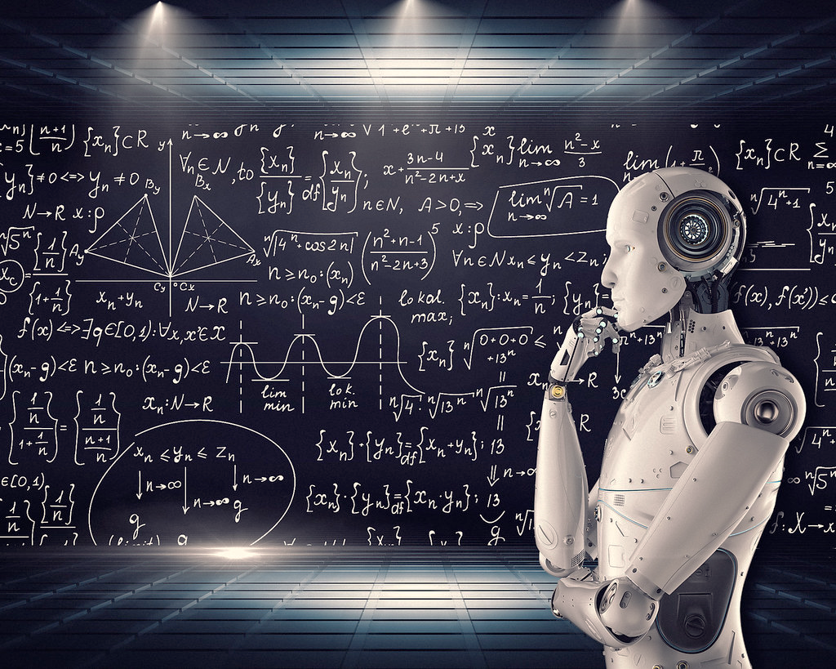
MODELOS ESTOCÁSTICOS

Slide 6
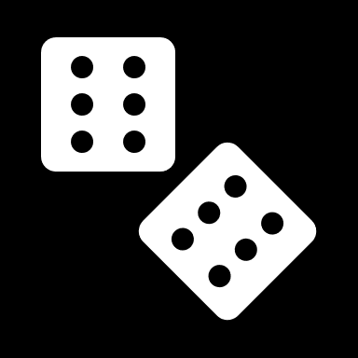
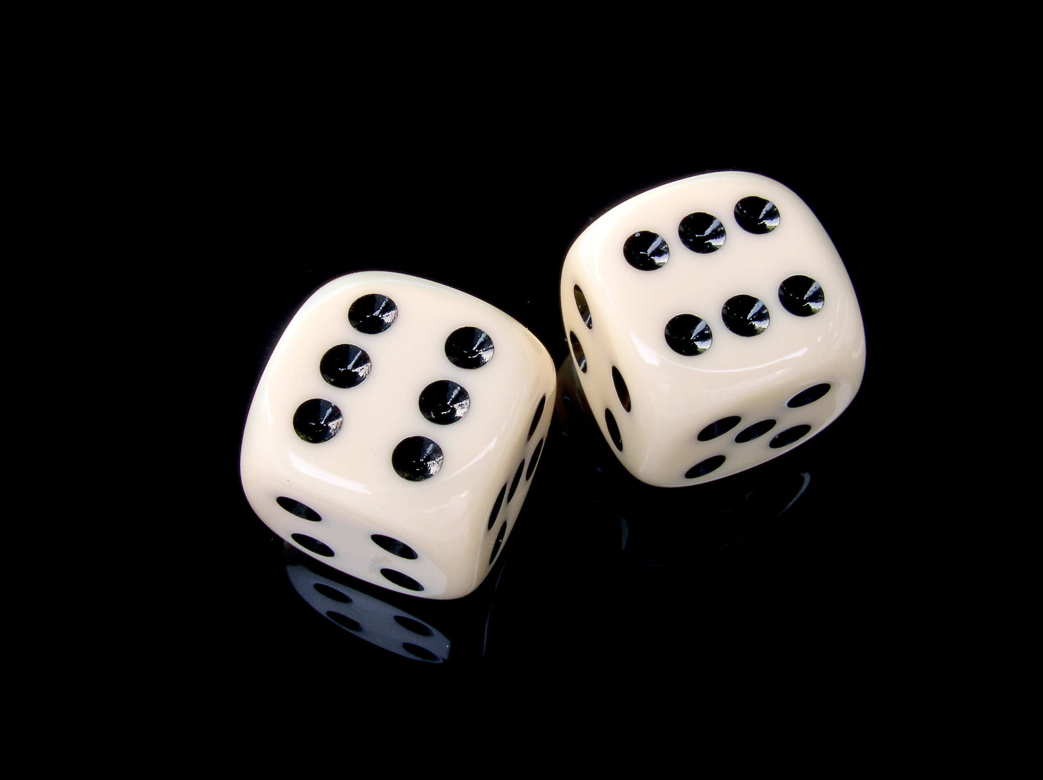
PROCESOS ESTOCÁSTICOS
“Un proceso estocástico es una colección de variables aleatorias indexadas por el tiempo u otro conjunto de índices que describe la evolución de un sistema o fenómeno a lo largo del tiempo de una manera probabilística.”

Slide 7
PROCESOS ESTOCÁSTICOS
El término "estocástico" se utiliza en el contexto de la probabilidad y la estadística para describir un proceso o fenómeno que tiene un componente de incertidumbre o aleatoriedad.
Un proceso estocástico es aquel cuyo resultado no puede predecirse con certeza absoluta, ya que está sujeto a la influencia de variables aleatorias.
En el contexto de los procesos estocásticos, las variables o eventos pueden tener distribuciones de probabilidad asociadas que describen la incertidumbre en sus resultados.
Por ejemplo, en un proceso estocástico como el lanzamiento de una moneda, el resultado de "cara" o "cruz" no se puede predecir con certeza antes del lanzamiento, pero se puede estimar utilizando la teoría de la probabilidad.

Slide 8
PROCESOS ESTOCÁSTICOS
En un proceso estocástico, el estado del sistema en un momento dado se determina tanto por factores deterministas (predecibles) como por factores aleatorios.
La componente determinista puede describirse mediante reglas o ecuaciones que relacionan el estado actual del sistema con sus estados anteriores
La componente estocástica del proceso introduce la incertidumbre o variabilidad inherente al sistema.
Un proceso estocástico proporciona un marco para modelar y comprender la variabilidad y la incertidumbre en sistemas dinámicos a lo largo del tiempo.

Slide 9
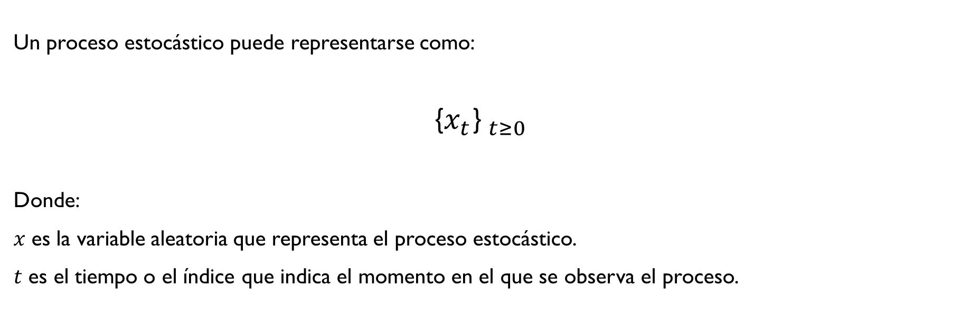
PROCESOS ESTOCÁSTICOS
Un proceso estocástico puede representarse como:
$${\text{\{}x_{t}\text{\} }}_{t≥0 }$$
Donde:
𝑥 es la variable aleatoria que representa el proceso estocástico.
𝑡 es el tiempo o el índice que indica el momento en el que se observa el proceso.

Slide 10
PROCESOS ESTOCÁSTICOS
Esto significa que $x_{t}$ es una variable aleatoria que evoluciona en el tiempo, y su evolución se registra para para todo momento $t$ igual o mayor a cero (es decir, que no puede ser negativo).
Esto significa que 𝑥_𝑡 es una variable aleatoria que evoluciona en el tiempo, y su evolución se registra para para todo momento 𝑡 igual o mayor a cero (es decir, que no puede ser negativo).
Este proceso estocástico podría representar una amplia gama de fenómenos, dependiendo del contexto en el que se aplique.
Por ejemplo, $x_{t}$ podría representar el precio de las acciones en la bolsa de valores en el momento 𝑡, la temperatura en un lugar específico en el tiempo 𝑡, o cualquier otra cantidad que varíe de manera aleatoria a lo largo del tiempo.
Por ejemplo, 𝑥_𝑡 podría representar el precio de las acciones en la bolsa de valores en el momento 𝑡, la temperatura en un lugar específico en el tiempo 𝑡, o cualquier otra cantidad que varíe de manera aleatoria a lo largo del tiempo.
Como ocurre con cualquier variable aleatoria, podremos calcular sus medias, varianzas, covarianzas, etc…

Slide 11
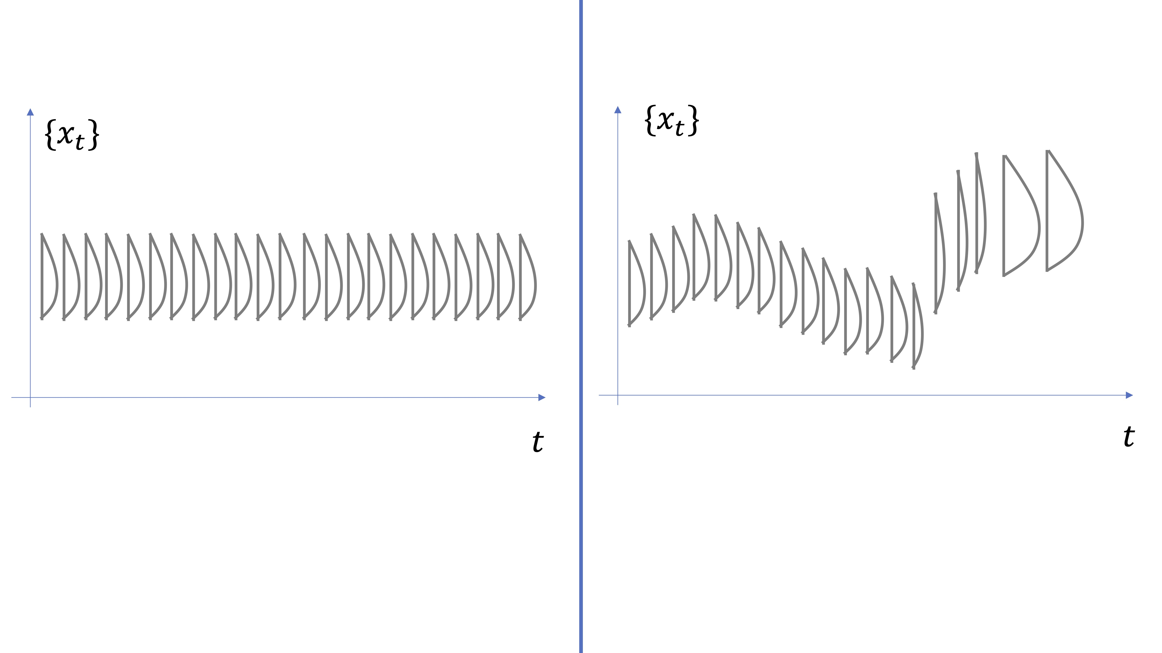
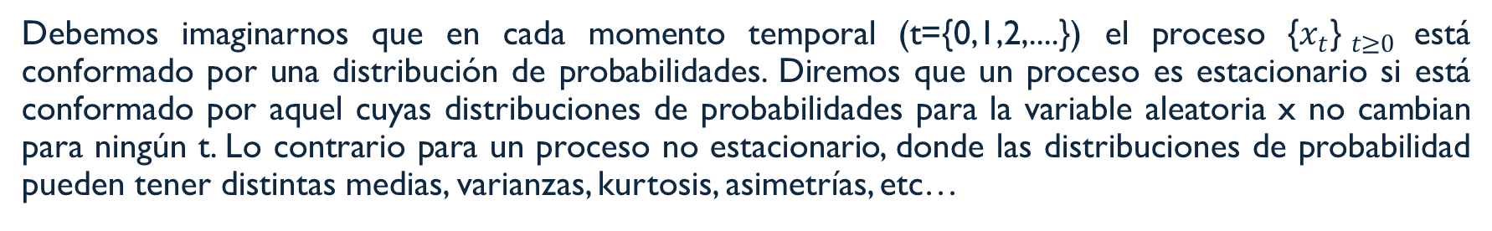
PROCESOS ESTOCÁSTICOS
Debemos imaginarnos que en cada momento temporal (t={0,1,2,....}) el proceso ${\text{\{}x_{t}\text{\} }}_{t≥0 }$está conformado por una distribución de probabilidades. Diremos que un proceso es estacionario si está conformado por aquel cuyas distribuciones de probabilidades para la variable aleatoria x no cambian para ningún t. Lo contrario para un proceso no estacionario, donde las distribuciones de probabilidad pueden tener distintas medias, varianzas, kurtosis, asimetrías, etc…

Slide 12
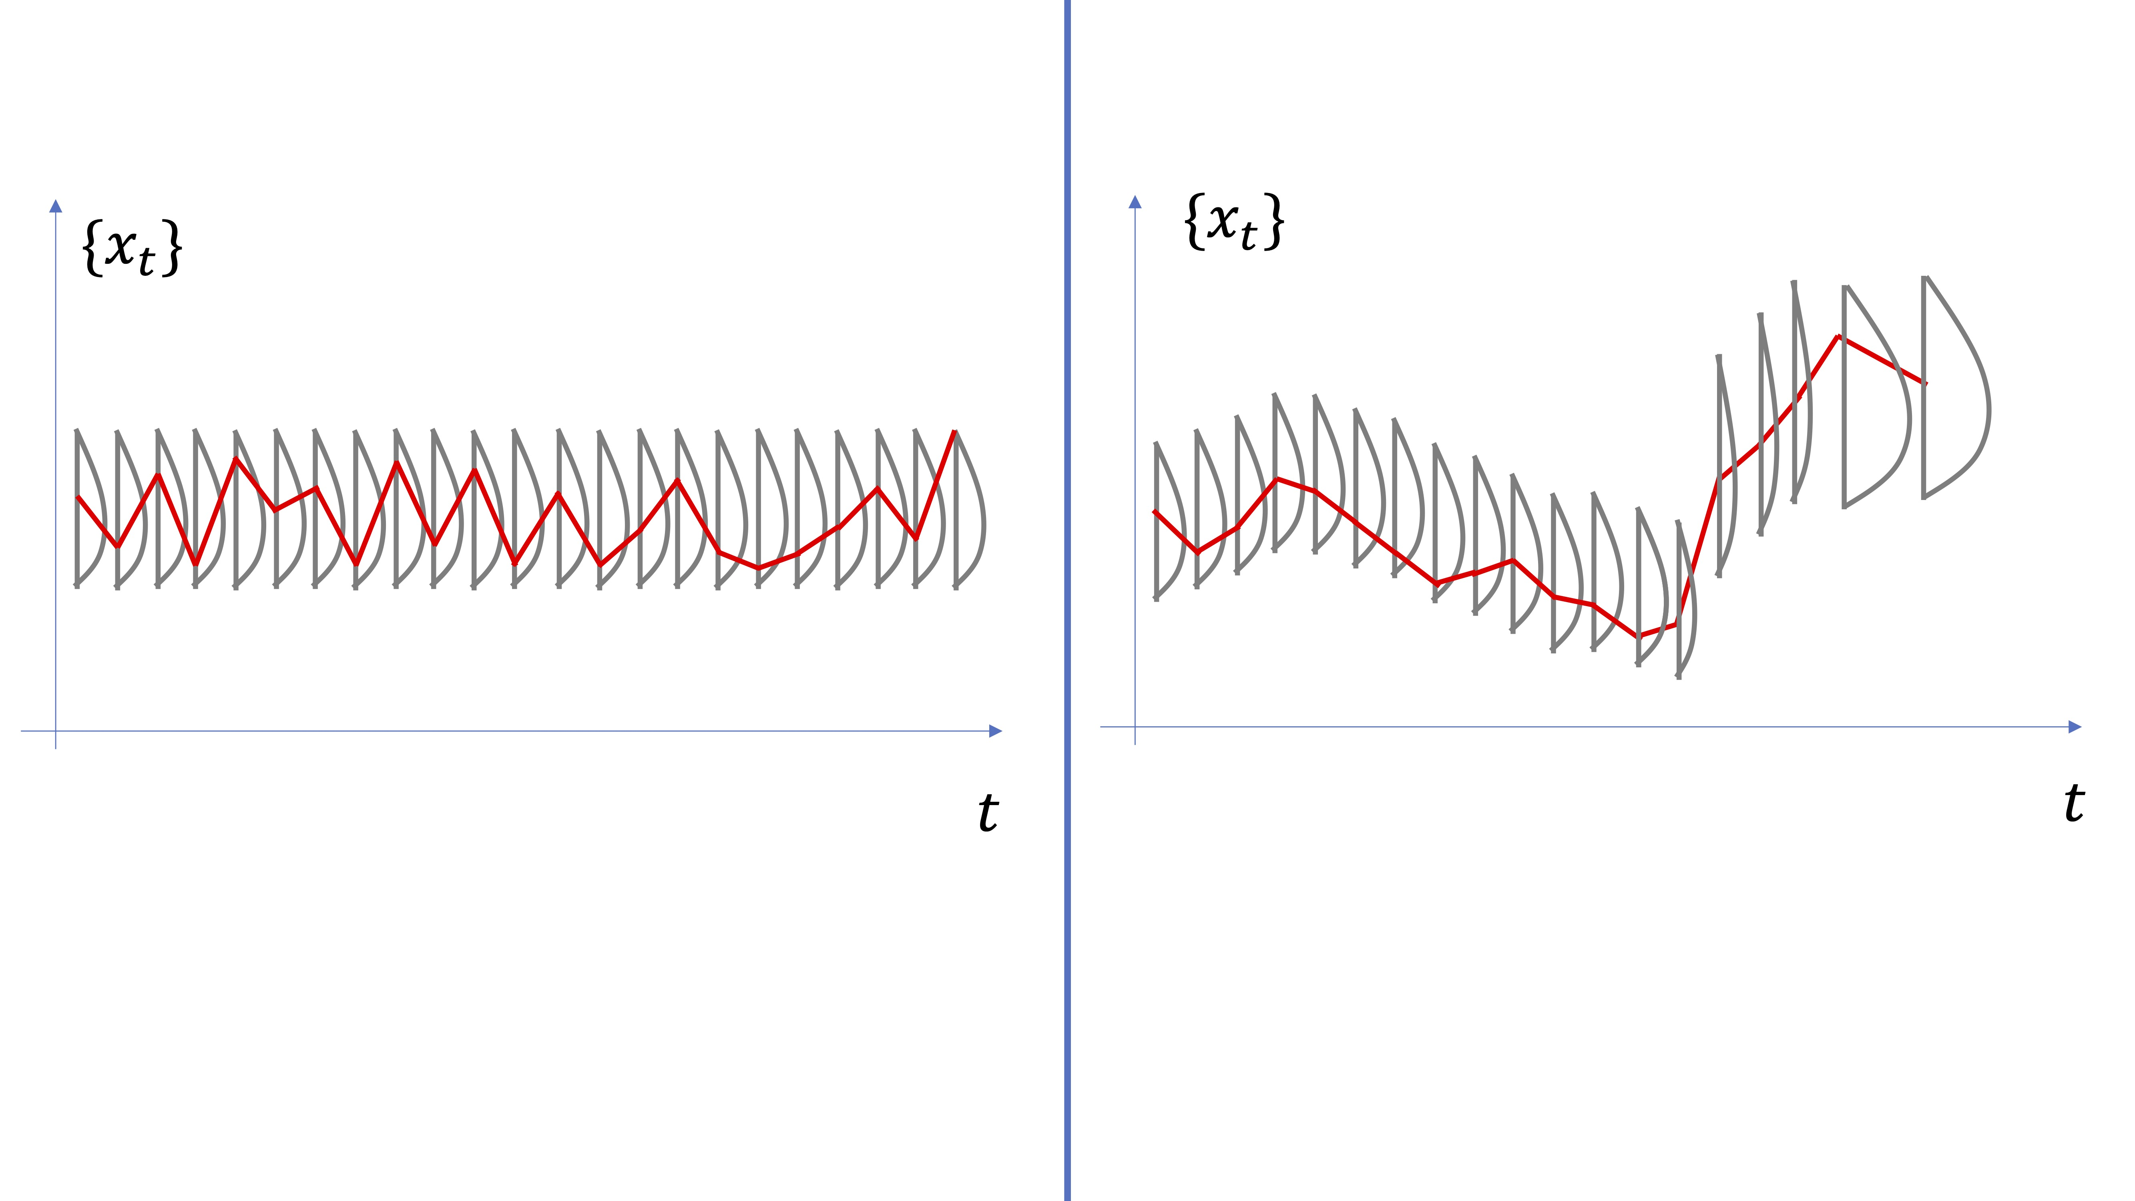
PROCESOS ESTOCÁSTICOS
Podemos considerar una serie temporal (que es lo que observamos en la vida real) como una realización posible de la variable aleatoria: es decir, como si en cada momento t, un ente desconocido hiciera un sorteo y decidiera el valor de la serie temporal.

Slide 13
ESTACIONARIEDAD EN PROCESOS ESTOCÁSTICOS
La estacionariedad de un proceso estocástico es importante por varias razones fundamentales:
Facilita el análisis
Permite la predicción
Simplifica la modelización
Mejora la interpretación

Slide 14

ESTACIONARIEDAD EN PROCESOS ESTOCÁSTICOS
FACILITA EL ANÁLISIS
Cuando un proceso estocástico es estacionario, sus propiedades estadísticas, como la media, la varianza y la autocovarianza, son constantes en el tiempo.
Esto facilita el análisis y la interpretación de los datos, ya que permite utilizar métodos estadísticos estándar que asumen estacionariedad, como modelos ARMA (Autorregresivo de Media Móvil).

Slide 15

ESTACIONARIEDAD EN PROCESOS ESTOCÁSTICOS
SIMPLIFICA LA MODELIZACIÓN
La estacionariedad simplifica la modelización de un proceso estocástico al eliminar la necesidad de considerar tendencias y patrones de comportamiento que cambian con el tiempo.
Esto permite utilizar modelos más simples y eficientes para capturar la estructura subyacente de los datos y hacer inferencias sobre el proceso estocástico.

Slide 16

ESTACIONARIEDAD EN PROCESOS ESTOCÁSTICOS
PERMITE LA PREDICCIÓN
La estacionariedad en sentido débil es una condición fundamental para aplicar muchos métodos de pronóstico y predicción en el análisis de series de tiempo.
Los modelos estadísticos y matemáticos para la predicción de series temporales, como los modelos ARIMA (Autorregresivo Integrado de Media Móvil), requieren que el proceso sea estacionario para producir pronósticos precisos y confiables.

Slide 17

ESTACIONARIEDAD EN PROCESOS ESTOCÁSTICOS
MEJORA LA INTERPRETACIÓN
Al eliminar la influencia de tendencias y patrones no estacionarios, la estacionariedad permite una interpretación más clara de las relaciones entre las variables y de cómo evolucionan en el tiempo.
Esto facilita la identificación de patrones significativos y la toma de decisiones informadas basadas en el análisis de datos temporales.

Slide 18
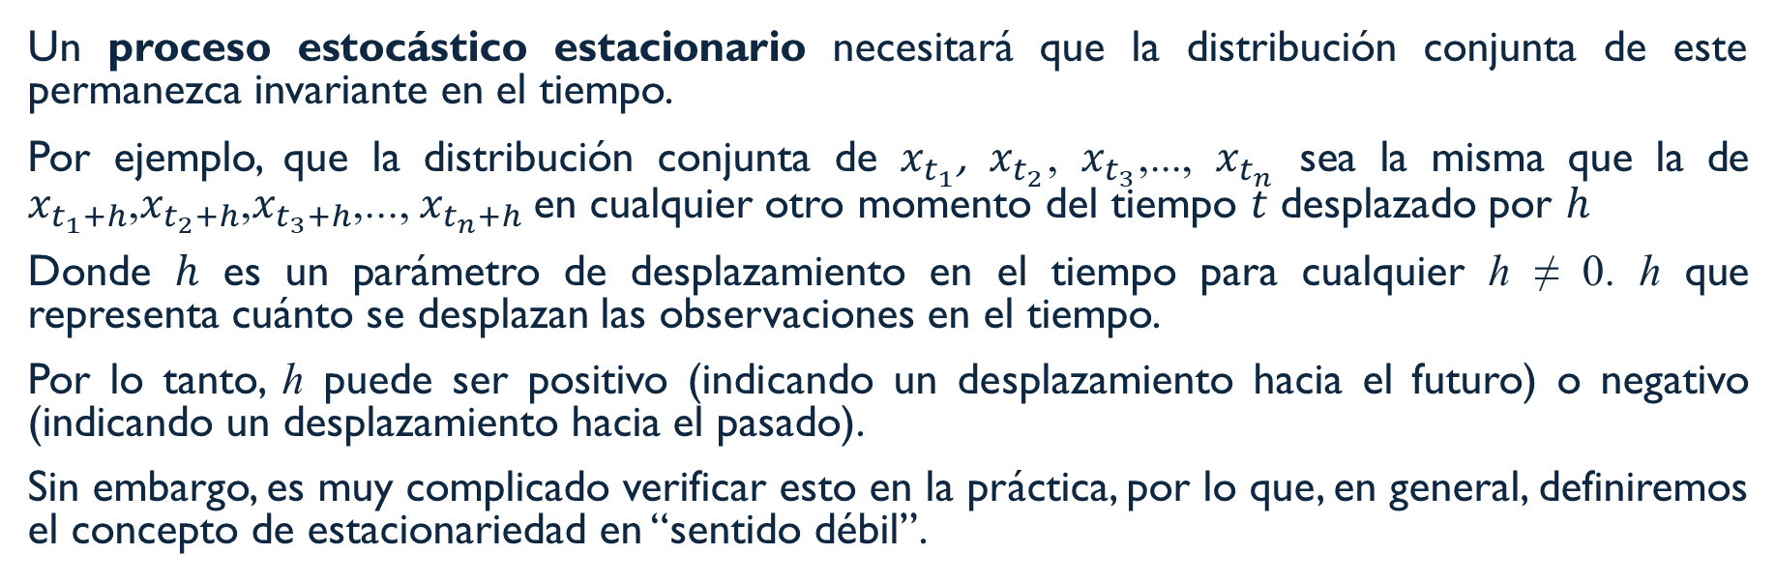
ESTACIONARIEDAD EN PROCESOS ESTOCÁSTICOS
Un proceso estocástico estacionario necesitará que la distribución conjunta de este permanezca invariante en el tiempo.
Por ejemplo, que la distribución conjunta de $x_{t_{1}}$, $x_{t_{2}}$, $x_{t_{3}}$,..., $x_{t_{n}}$ sea la misma que la de $x_{t_{1}+h}$,$x_{t_{2}+h}$,$x_{t_{3}+h}$,..., $x_{t_{n}+h}$en cualquier otro momento del tiempo 𝑡 desplazado por ℎ
Donde ℎ es un parámetro de desplazamiento en el tiempo para cualquier h ≠ 0. ℎ que representa cuánto se desplazan las observaciones en el tiempo.
Por lo tanto, ℎ puede ser positivo (indicando un desplazamiento hacia el futuro) o negativo (indicando un desplazamiento hacia el pasado).
Sin embargo, es muy complicado verificar esto en la práctica, por lo que, en general, definiremos el concepto de estacionariedad en “sentido débil”.

Slide 19
ESTACIONARIEDAD EN PROCESOS ESTOCÁSTICOS
Un proceso estacionario en sentido débil es un proceso estocástico cuyas propiedades estadísticas permanecen constantes en el tiempo.
Cuando se dice que la distribución conjunta de un proceso estacionario en sentido débil permanece invariante en el tiempo, significa que la distribución conjunta de cualquier conjunto de observaciones en diferentes momentos del tiempo es la misma.
Aunque un proceso estocástico puede tener diferentes niveles de estacionariedad, esta es la más comúnmente utilizada y relevante en el análisis de series de tiempo debido a su facilidad de verificación, interpretación intuitiva, aplicabilidad generalizada y relevancia en numerosos métodos y modelos estadísticos.

Slide 20
ESTACIONARIEDAD EN PROCESOS ESTOCÁSTICOS
Para que un proceso estocástico sea estacionario en sentido débil, se requiere que ciertas propiedades estadísticas del proceso sean constantes en el tiempo. Estas propiedades incluyen la media, la varianza y la autocovarianza:
Media constante: Un proceso estacionario en sentido débil debe tener una media constante a lo largo del tiempo. Esto significa que el valor promedio del proceso no cambia a medida que avanza el tiempo.
Varianza constante: La varianza del proceso también debe ser constante en el tiempo. Esto implica que la dispersión de los valores del proceso alrededor de su media no cambia a medida que avanza el tiempo.
Autocovarianza constante: La autocovarianza entre dos observaciones del proceso debe ser constante para todos los pares de tiempos separados por la misma distancia temporal. Esto indica que la relación de covariación entre las observaciones del proceso no cambia con el tiempo.

Slide 21
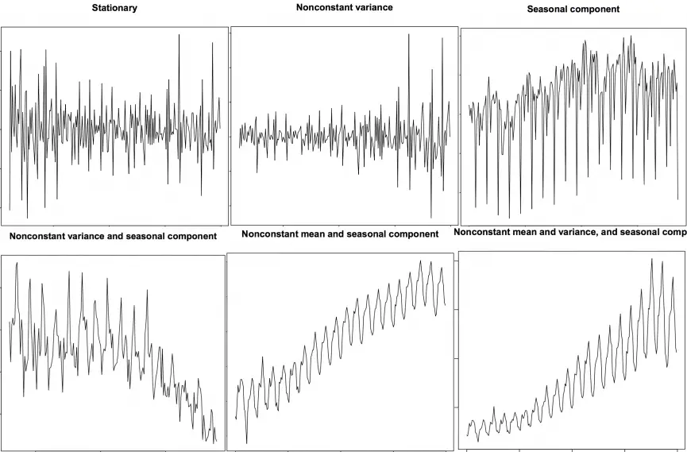

Slide 22
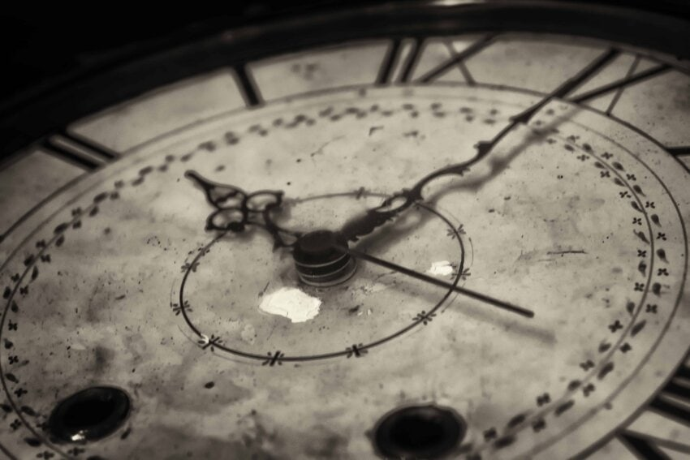
MODELOS ESTOCÁSTICOS
“Un modelo estocástico es un marco matemático que describe un sistema o fenómeno que exhibe cierto grado de aleatoriedad o incertidumbre en su comportamiento. Estos modelos se utilizan para representar procesos en los que las variables involucradas evolucionan de manera probabilística en lugar de seguir un patrón determinístico fijo.”

Slide 23
MODELOS ESTOCÁSTICOS
Un modelo estocástico escribe matemáticamente la evolución de un sistema a lo largo del tiempo, la cual está sujeta a la influencia de variables aleatorias.
Un modelo estocástico es captura la aleatoriedad o la variabilidad (incertidumbre) inherente en los datos que está tratando de describir o predecir.
En contraste con los modelos determinísticos, que predicen resultados exactos basados en condiciones iniciales específicas, los modelos estocásticos proporcionan resultados probables o distribuciones de probabilidades de posibles resultados.
Los modelos estocásticos son ampliamente utilizados en diversas disciplinas, como la estadística, la economía, la ingeniería, las finanzas y la física, entre otras, para modelar y comprender fenómenos que están sujetos a la incertidumbre y la variabilidad inherente.

Slide 24
MODELOS ESTOCÁSTICOS
La regresión lineal (y los supuestos de MCO) puede ser un punto de partida en series de tiempo, pero no es el modelo ideal cuando los datos presentan características como autocorrelación, no estacionariedad, o dinámicas complejas.
Para superar las limitaciones de los MCO en datos temporales se desarrollaron otros modelos basados en procesos estocásticos.
Muchos modelos avanzados para series de tiempo fueron desarrollados para superar las limitaciones de MCO en datos temporales. Sin embargo, algunos de los supuestos de MCO (como la homocedasticidad o la ausencia de multicolinealidad) siguen siendo relevantes en el análisis de series de tiempo.

Slide 25
MODELOS ESTOCÁSTICOS
Característica | Modelos de regresión | Modelos estocásticos
Propósito principal | Relacionar Y con predictores X | Modelar la dinámica interna de Y en el tiempo
Supuestos clave | MCO | Estacionariedad, ruido blanco, estructura temporal
Dependencia temporal | Generalmente no considera explícita | Considera explícitamente Yt−1,Yt−2,…
Adecuación para series de tiempo | Limitado (a menos que incorpore rezagos) | Diseñado específicamente para series temporales
Uso de predictores externos | Explícito | Puede incluirse en modelos extendidos (e.g., ARIMAX)

Slide 26
MODELOS ESTOCÁSTICOS
Los modelos estocásticos más utilizados para modelar series de tiempo son:
1. AR
2. MA
3. ARMA
4. ARIMA
5. SARIMA
6. ARIMAX
7. SARIMAX

Slide 27
1. MODELO AUTOREGRESIVO (AR)
MODELO AUTOREGRESIVO (AR)
Un modelo AR (Autoregressive) es un modelo estocástico que describe la evolución temporal de una serie de datos en función de sus propios valores pasados y un término de error estocástico.
Este proceso modela una variable en función de una combinación lineal de sus valores previos, donde el número de valores pasados considerados se conoce como el “orden del proceso”.
El término "autoregresivo" proviene del hecho de que el valor actual de la serie de tiempo se regresa a sí mismo, es decir, depende de sus valores pasados.
El orden del modelo, denotado por 𝑝, indica cuántos valores pasados se utilizan en la predicción del valor actual.

Slide 28
1. MODELO AUTOREGRESIVO (AR)
Los modelos AR son ampliamente utilizados en el análisis de series de tiempo, especialmente cuando se sospecha que el proceso subyacente exhibe algún tipo de autocorrelación temporal.
Son útiles para capturar la dependencia temporal en una serie de tiempo.
Estos modelos son fundamentales en la teoría de series de tiempo y se utilizan en una variedad de campos, como economía, finanzas, meteorología, entre otros.

Slide 29
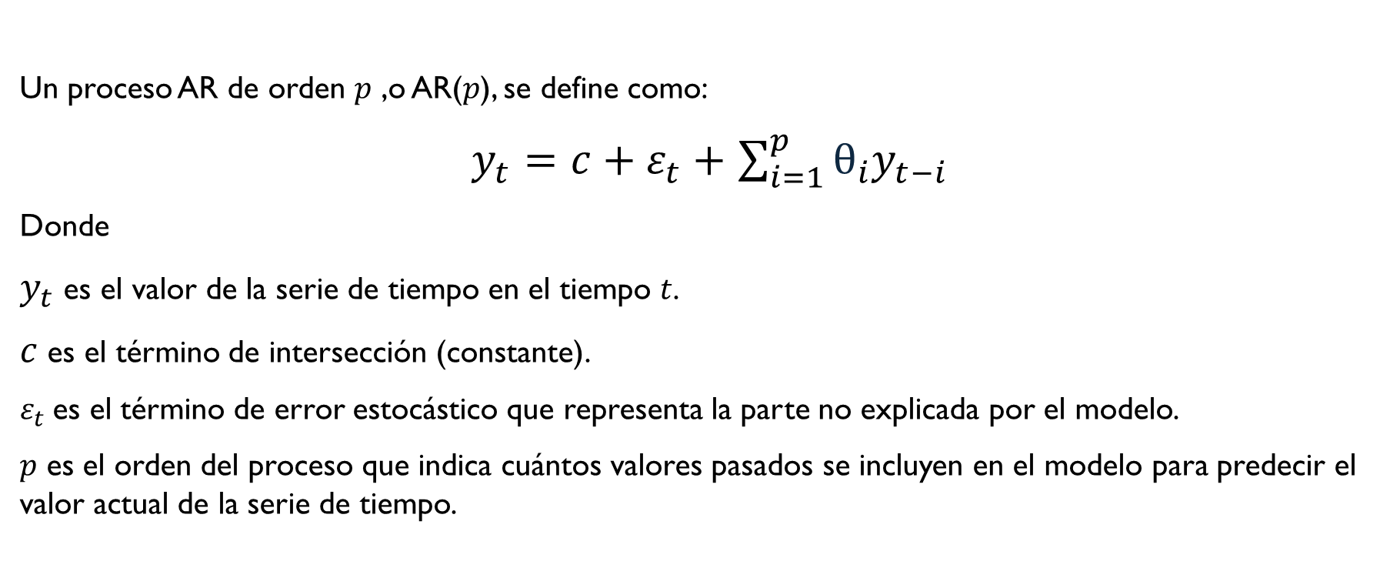
1. MODELO AUTOREGRESIVO (AR)
Un proceso AR de orden 𝑝 ,o AR(𝑝), se define como:
$y_{t}=c+ε_{t}+$ $\sum_{i=1}^{p}{θ_{i}y_{t−i}}$
Donde
$y_{t}$ es el valor de la serie de tiempo en el tiempo 𝑡.
$c$ es el término de intersección (constante).
$ε_{t}$es el término de error estocástico que representa la parte no explicada por el modelo.
𝑝 es el orden del proceso que indica cuántos valores pasados se incluyen en el modelo para predecir el valor actual de la serie de tiempo.

Slide 30
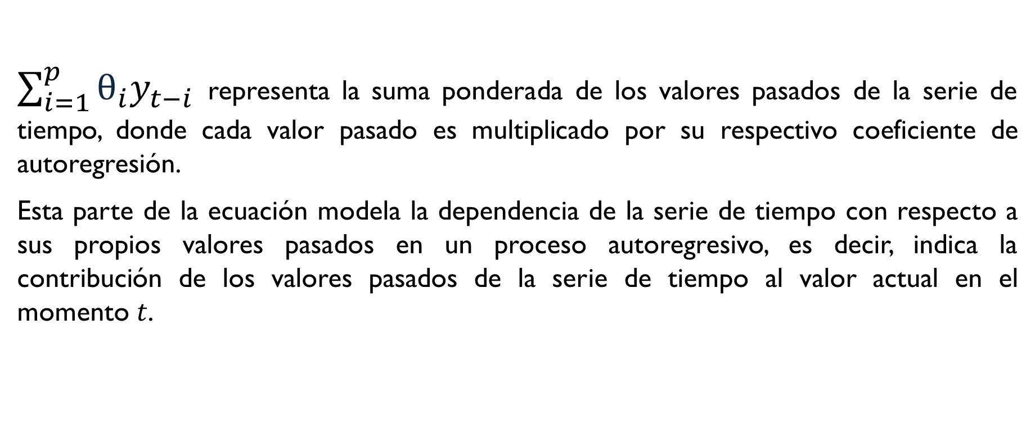
1. MODELO AUTOREGRESIVO (AR)
$\sum_{i=1}^{p}{θ_{i}y_{t−i}}$ representa la suma ponderada de los valores pasados de la serie de tiempo, donde cada valor pasado es multiplicado por su respectivo coeficiente de autoregresión.
Esta parte de la ecuación modela la dependencia de la serie de tiempo con respecto a sus propios valores pasados en un proceso autoregresivo, es decir, indica la contribución de los valores pasados de la serie de tiempo al valor actual en el momento 𝑡.

Slide 31
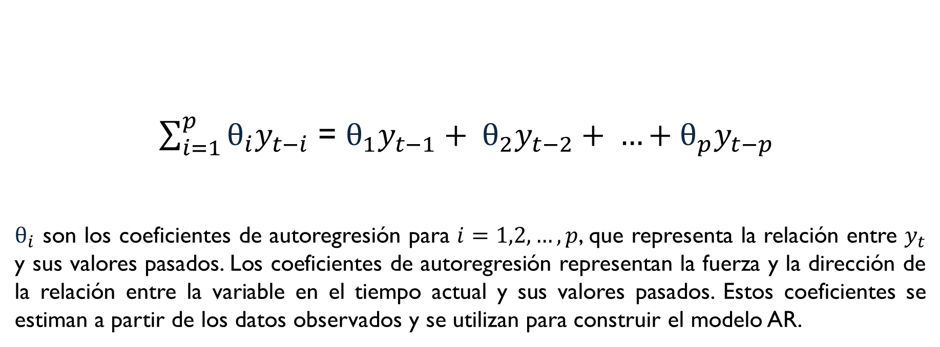
1. MODELO AUTOREGRESIVO (AR)
$\sum_{i=1}^{p}{θ_{i}y_{t−i}}$ = $θ_{1}y_{t−1}+ θ_{2}y_{t−2}+ …+θ_{p}y_{t−p}$
$θ_{i}$ son los coeficientes de autoregresión para $i=1,2,…,p$, que representa la relación entre $y_{t}$ y sus valores pasados. Los coeficientes de autoregresión representan la fuerza y la dirección de la relación entre la variable en el tiempo actual y sus valores pasados. Estos coeficientes se estiman a partir de los datos observados y se utilizan para construir el modelo AR.

Slide 32
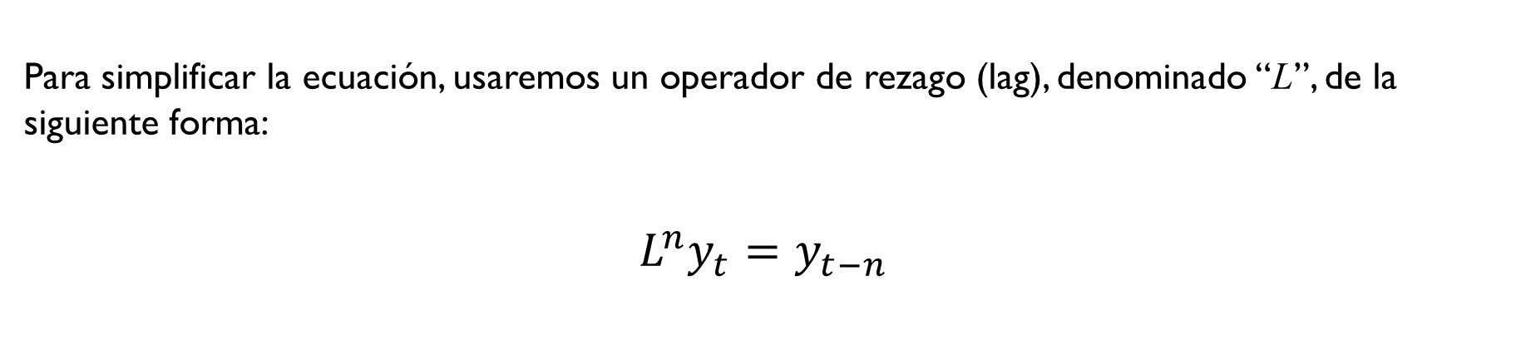
1. MODELO AUTOREGRESIVO (AR)
Para simplificar la ecuación, usaremos un operador de rezago (lag), denominado “L”, de la siguiente forma:
$$L^{n}y_{t}=y_{t−n}$$

Slide 33
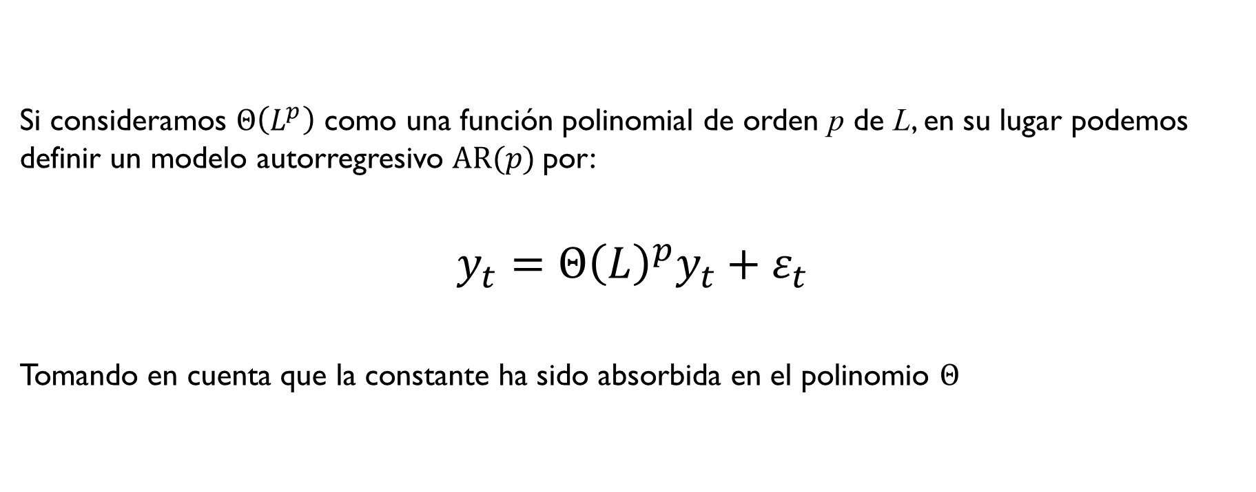
1. MODELO AUTOREGRESIVO (AR)
Si consideramos $Θ\left(L^{p}\right)$ como una función polinomial de orden p de L, en su lugar podemos definir un modelo autorregresivo $AR(p)$por:
$$y_{t}=Θ{\left(L\right)}^{p}y_{t}+ε_{t}$$
Tomando en cuenta que la constante ha sido absorbida en el polinomio $Θ$

Slide 34
2. MODELO DE MEDIA MÓVIL (MA)
MODELO DE MEDIA MÓVIL (MA)
El modelo MA (Moving Average), al igual que el modelo AR, es otro tipo fundamental de modelo estocástico utilizado en el análisis de series de tiempo.
A diferencia del modelo AR, que utiliza valores pasados de la serie de tiempo para predecir valores futuros, el modelo MA utiliza errores pasados o residuos.
Un proceso de medias móviles (MA) es un modelo estocástico que describe la relación entre una serie de datos y un término de error estocástico, basado en una combinación lineal de los términos de error en períodos de tiempo anteriores.

Slide 35
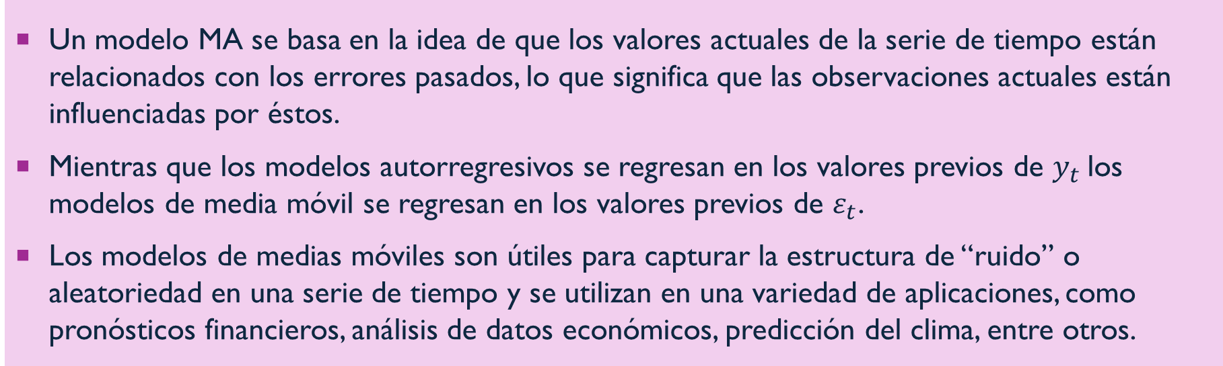
2. MODELO DE MEDIA MÓVIL (MA)
Un modelo MA se basa en la idea de que los valores actuales de la serie de tiempo están relacionados con los errores pasados, lo que significa que las observaciones actuales están influenciadas por éstos.
Mientras que los modelos autorregresivos se regresan en los valores previos de $y_{t}$los modelos de media móvil se regresan en los valores previos de $ε_{t}$.
Los modelos de medias móviles son útiles para capturar la estructura de “ruido” o aleatoriedad en una serie de tiempo y se utilizan en una variedad de aplicaciones, como pronósticos financieros, análisis de datos económicos, predicción del clima, entre otros.

Slide 36
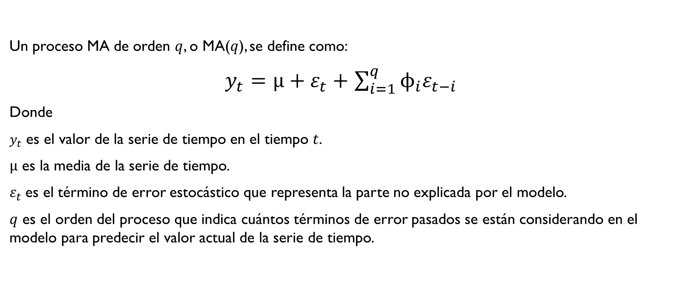
2. MODELO DE MEDIA MÓVIL (MA)
Un proceso MA de orden $q$, o MA($q$), se define como:
$y_{t}=\text{μ}+ε_{t}+$ $\sum_{i=1}^{q}{ϕ_{i}ε_{t−i}}$
Donde
$y_{t}$ es el valor de la serie de tiempo en el tiempo 𝑡.
$\text{μ}$ es la media de la serie de tiempo.
$ε_{t}$es el término de error estocástico que representa la parte no explicada por el modelo.
$q$ es el orden del proceso que indica cuántos términos de error pasados se están considerando en el modelo para predecir el valor actual de la serie de tiempo.

Slide 37
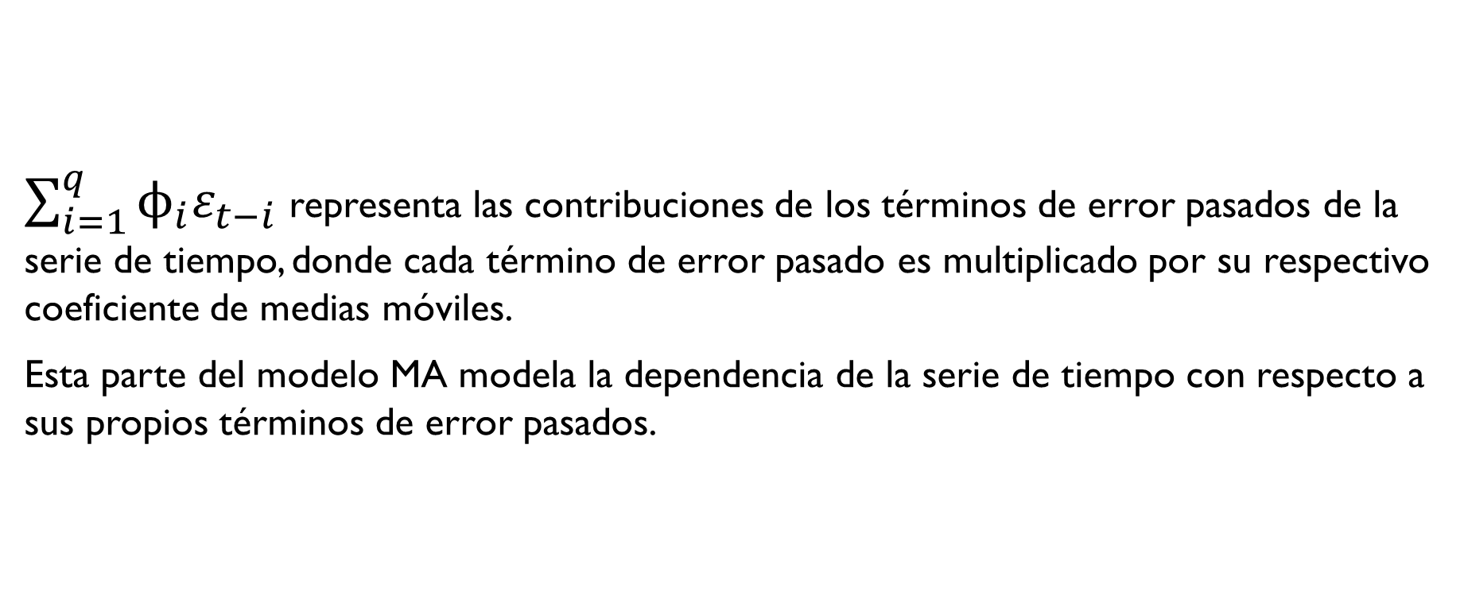
2. MODELO DE MEDIA MÓVIL (MA)
$\sum_{i=1}^{q}{ϕ_{i}ε_{t−i}}$representa las contribuciones de los términos de error pasados de la serie de tiempo, donde cada término de error pasado es multiplicado por su respectivo coeficiente de medias móviles.
Esta parte del modelo MA modela la dependencia de la serie de tiempo con respecto a sus propios términos de error pasados.

Slide 38
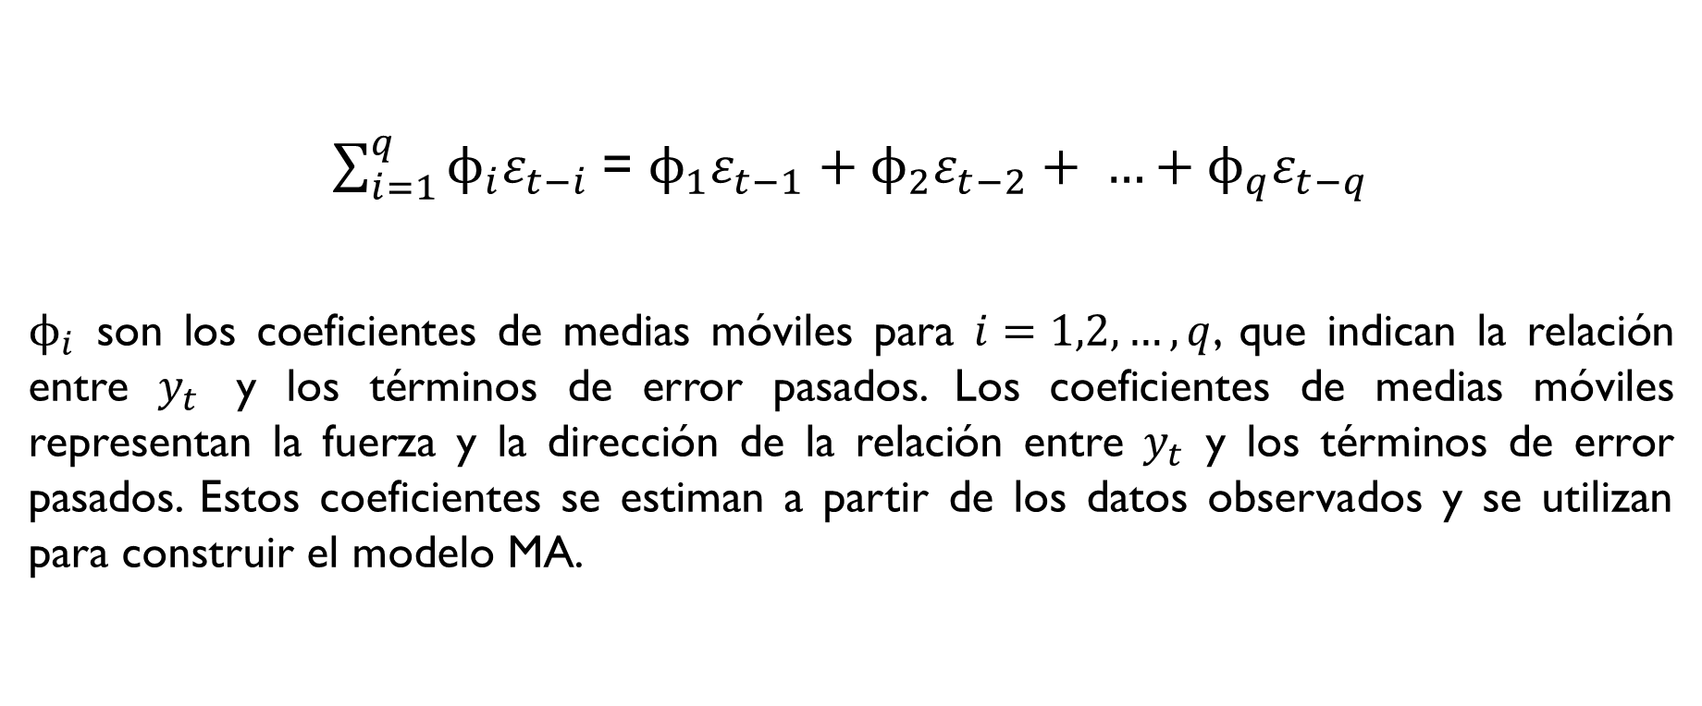
2. MODELO DE MEDIA MÓVIL (MA)
$\sum_{i=1}^{q}{ϕ_{i}ε_{t−i} }$= $ϕ_{1}ε_{t−1}+ϕ_{2}ε_{t−2}+ …+ϕ_{q}ε_{t−q}$
$ϕ_{i}$ son los coeficientes de medias móviles para $i=1,2,…,q$, que indican la relación entre $y_{t}$ y los términos de error pasados. Los coeficientes de medias móviles representan la fuerza y la dirección de la relación entre $y_{t}$ y los términos de error pasados. Estos coeficientes se estiman a partir de los datos observados y se utilizan para construir el modelo MA.

Slide 39
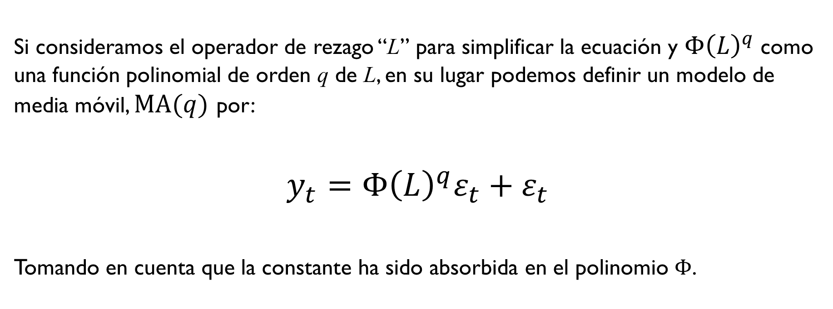
2. MODELO DE MEDIA MÓVIL (MA)
Si consideramos el operador de rezago “L” para simplificar la ecuación y $Φ{\left(L\right)}^{q}$como una función polinomial de orden q de L, en su lugar podemos definir un modelo de media móvil, $MA(q)$ por:
$$y_{t}=Φ{\left(L\right)}^{q}ε_{t}+ε_{t}$$
Tomando en cuenta que la constante ha sido absorbida en el polinomio $Φ$.

Slide 40
3. MODELO ARMA
MODELO AUTOREGRESIVO DE MEDIAS MÓVILES (ARMA)
El modelo ARMA (Autoregressive Moving Average) es un tipo de modelo estocástico que combina características tanto de los modelos autoregresivos (AR) como de los modelos de medias móviles (MA).
Este modelo se utiliza comúnmente en el análisis y pronóstico de series de tiempo para capturar tanto la dependencia temporal de las observaciones como la estructura de ruido en los datos.
Estos modelos son ampliamente utilizados en el análisis de series de tiempo para modelar y predecir datos en una variedad de campos, como finanzas, economía, meteorología y más.

Slide 41
3. MODELO ARMA
El modelo es un tipo de modelo estocástico que combina características tanto de los modelos autoregresivos (AR) como de los modelos de medias móviles (MA).
Este modelo se utiliza comúnmente en el análisis y pronóstico de series de tiempo para capturar tanto la dependencia temporal de las observaciones como la estructura de ruido en los datos.
Estos modelos son ampliamente utilizados en el análisis de series de tiempo para modelar y predecir datos en una variedad de campos, como finanzas, economía, meteorología y más.

Slide 42
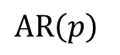
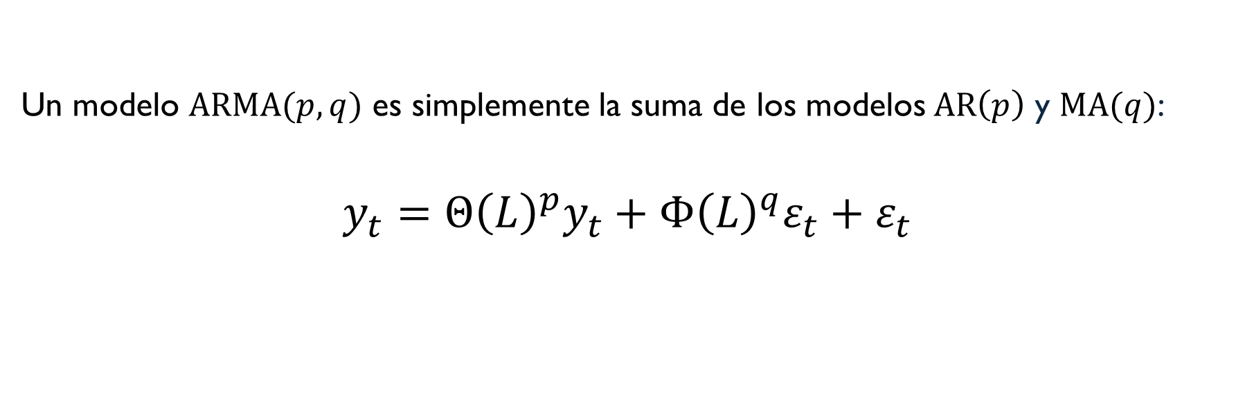
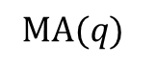
3. MODELO ARMA
Un modelo $ARMA(p,q)$ es simplemente la suma de los modelos$AR\left(p\right)$ y $MA(q)$:
$$y_{t}=Θ{\left(L\right)}^{p}y_{t}+Φ{\left(L\right)}^{q}ε_{t}+ε_{t}$$
$$AR\left(p\right)$$
$$MA(q)$$

Slide 43
4. MODELO ARiMA
MODELO AUTOREGRESIVO INTEGRADO DE MEDIA MÓVIL (ARIMA)
El modelo ARIMA (Autoregressive Integrated Moving Average) es un tipo de modelo estocástico utilizado para analizar y predecir series de tiempo.
Los modelos ARIMA son ampliamente utilizados en el análisis y pronóstico de series de tiempo en una variedad de campos, como economía, finanzas, meteorología, entre otros.
Son especialmente útiles cuando los datos exhiben tendencias y/o estacionalidad, ya que el componente de integración puede ayudar a controlar estas características.

Slide 44
4. MODELO ARiMA
El modelo ARIMA es una combinación de tres componentes principales:
Componente Autoregresivo (AR): Este componente captura la relación lineal entre una observación en un momento dado y sus valores anteriores. Indica cómo la serie de tiempo depende de sus propios valores pasados.
Componente de Media Móvil (MA): Este componente modela la relación entre una observación y los términos de error o residuos de observaciones pasadas. Indica cómo la serie de tiempo depende de los errores pasados.
Componente de Integración (I): Este componente se refiere al número de veces que es necesario diferenciar la serie de tiempo para hacerla estacionaria, es decir, para eliminar la tendencia y la variabilidad no constante. La integración se utiliza para hacer que la serie de tiempo sea estacionaria antes de aplicar los componentes ARMA.

Slide 45
4. MODELO ARiMA
Un modelo ARIMA(p, d, q) tiene 𝑝 términos autoregresivos, 𝑞 términos de media móvil y ha sido diferenciado 𝑑 veces para lograr estacionariedad.
Donde:
𝑝 es el orden del componente autoregresivo (AR).
𝑑 es el orden de integración, es decir, el número de diferencias necesarias para hacer estacionaria la serie de tiempo.
𝑞 es el orden del componente de media móvil (MA).
La identificación de los parámetros adecuados 𝑝, 𝑑 y 𝑞 es esencial para construir un modelo ARIMA efectivo.

Slide 46
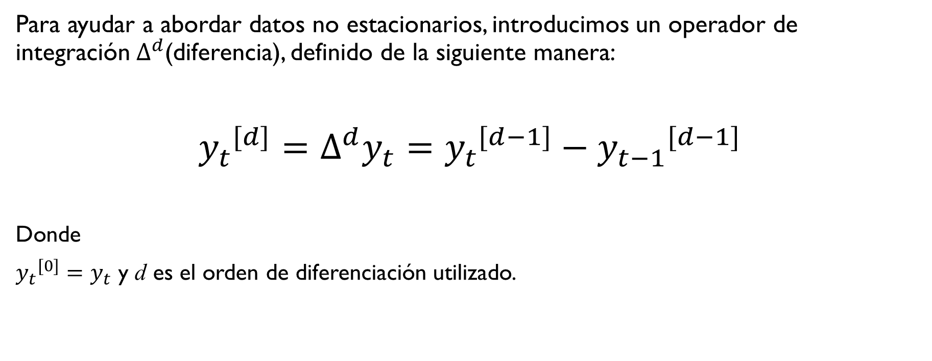
4. MODELO ARIMA
Para ayudar a abordar datos no estacionarios, introducimos un operador de integración${ ∆}^{d}$(diferencia), definido de la siguiente manera:
$${y_{t}}^{[d]}=∆^{d}y_{t}={y_{t}}^{[d−1]}−{y_{t−1}}^{[d−1]}$$
Donde
${y_{t}}^{[0]}=$ $y_{t}$ y d es el orden de diferenciación utilizado.

Slide 47
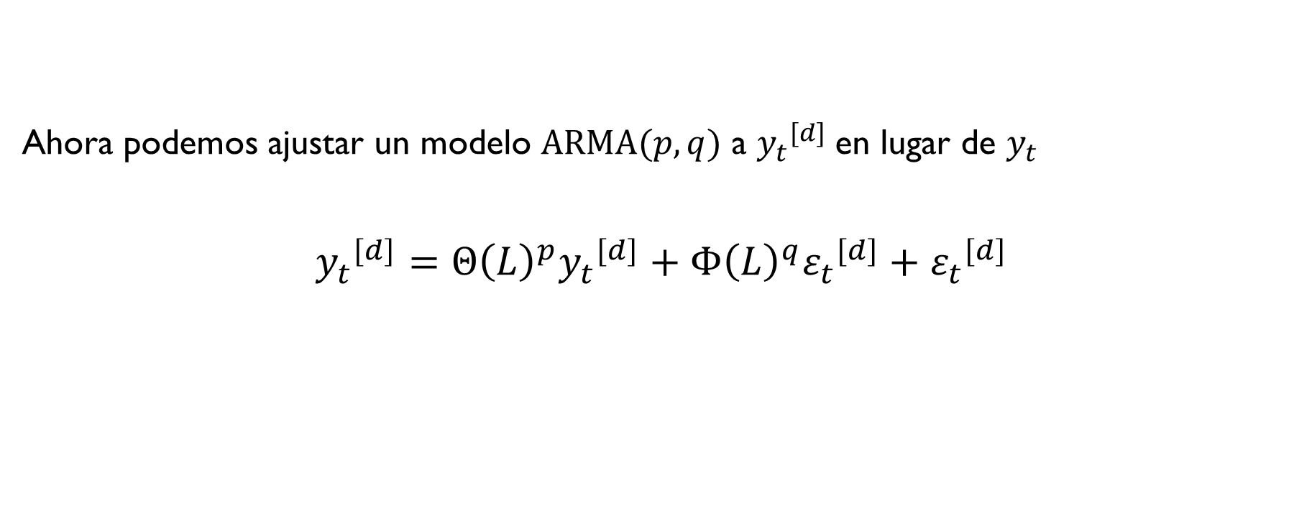
4. MODELO ARIMA
Ahora podemos ajustar un modelo $ARMA(p,q)$ a ${y_{t}}^{[d]}$en lugar de $y_{t}$
$${y_{t}}^{[d]}=Θ{\left(L\right)}^{p}{y_{t}}^{[d]}+Φ{\left(L\right)}^{q}{ε_{t}}^{[d]}+{ε_{t}}^{[d]}$$

Slide 48
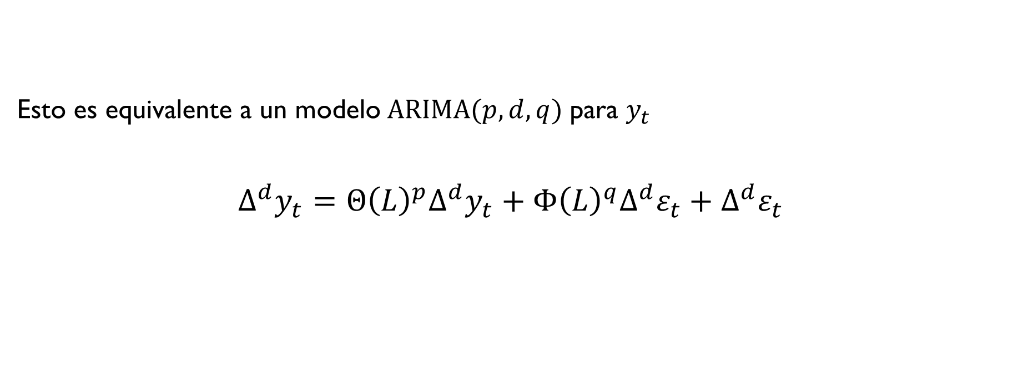
4. MODELO ARIMA
Esto es equivalente a un modelo$ARIMA(p,d,q)$ para $y_{t}$
$$∆^{d}y_{t}=Θ{\left(L\right)}^{p}∆^{d}y_{t}+Φ{\left(L\right)}^{q}∆^{d}ε_{t}+∆^{d}ε_{t}$$

Slide 49
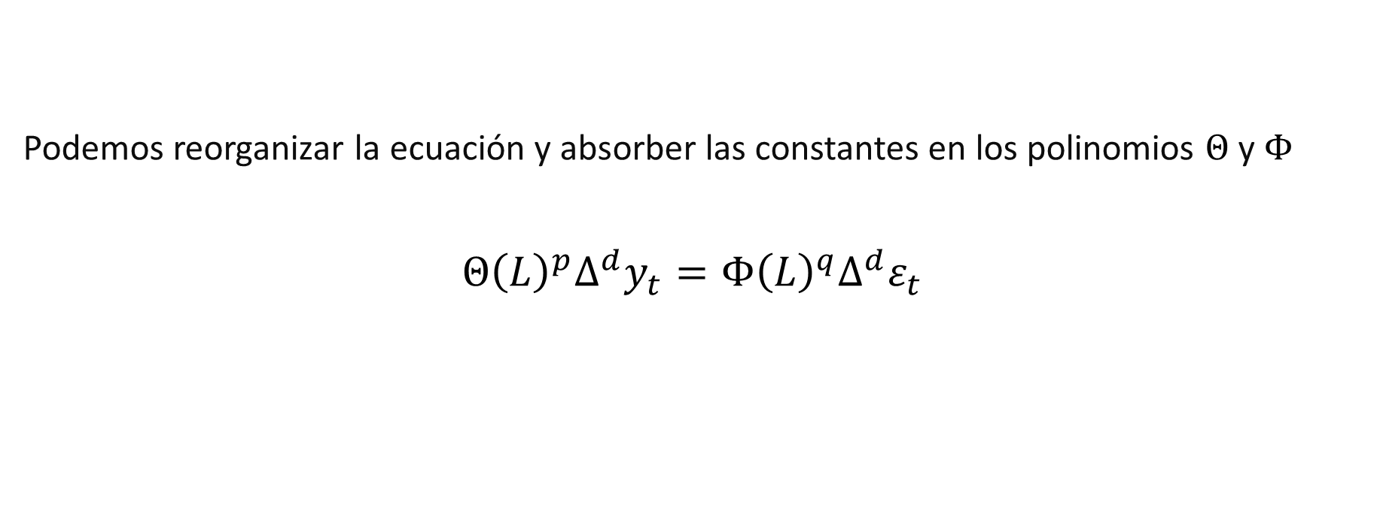
4. MODELO ARIMA
Podemos reorganizar la ecuación y absorber las constantes en los polinomios $Θ$ y $Φ$
$$Θ{\left(L\right)}^{p}∆^{d}y_{t}=Φ{\left(L\right)}^{q}∆^{d}ε_{t}$$

Slide 50

PRÓXIMA CLASE
Unidad III: ESTACIONALIDAD

Slide 51


DOCENTE:
Mag. Paulette N. Reyes Baeza
CONTACTO:
preyesb@docente.uss.cl

